Slide 1
Estructura de Datos
Jonathan Calles

Slide 2
REGISTROS

Slide 3
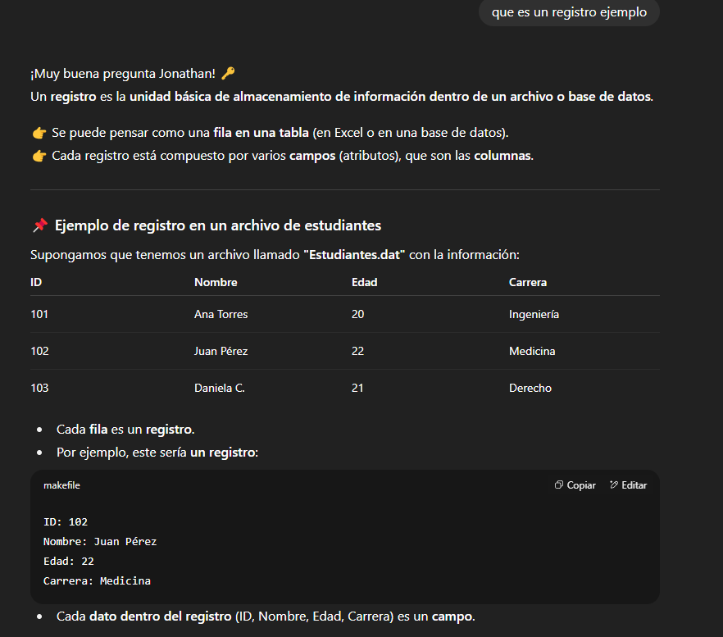
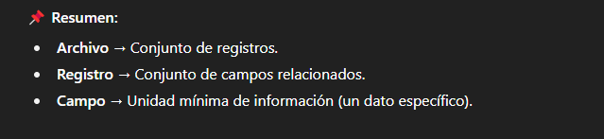

Slide 4
OPERACIONES CON REGISTROS

Slide 5
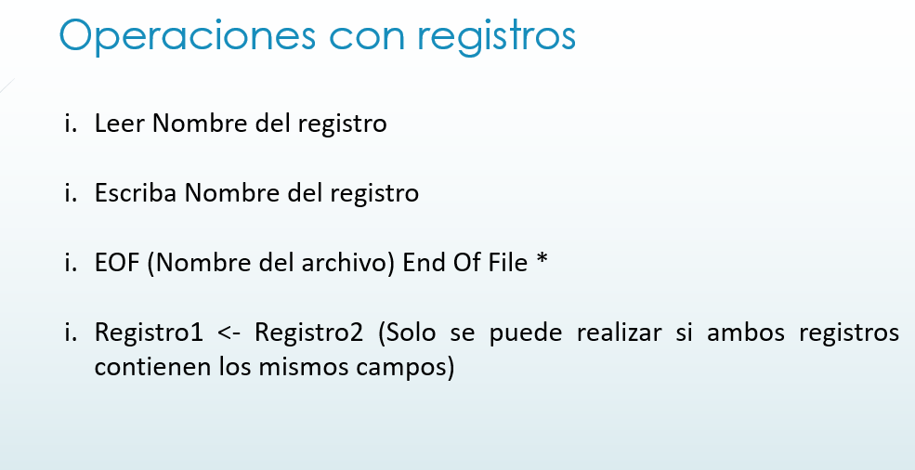

Slide 6
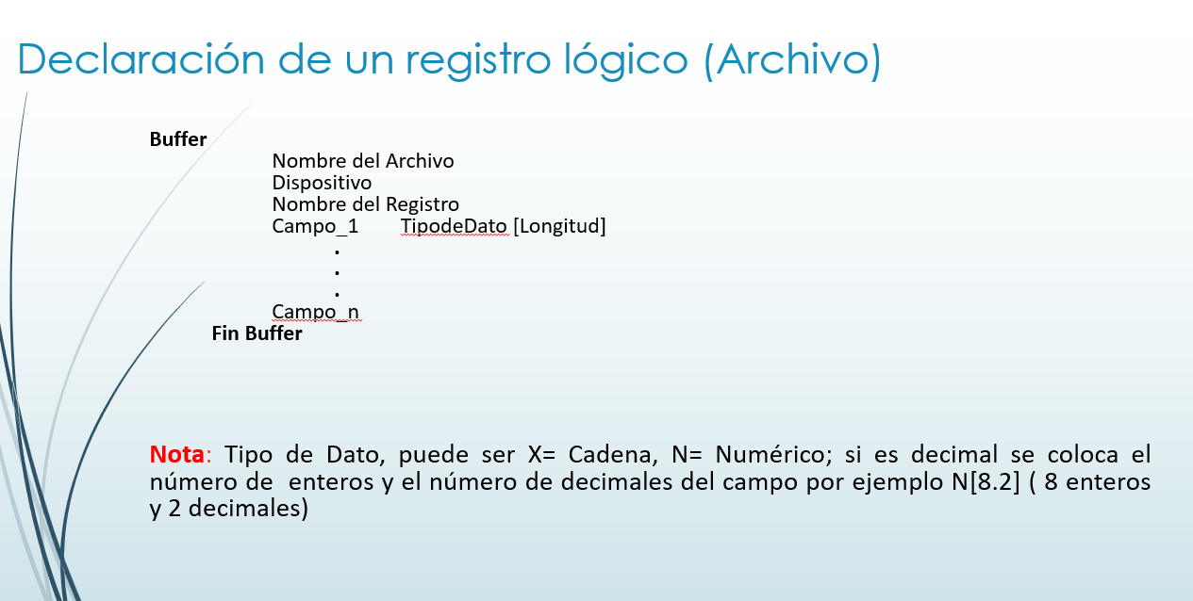

Slide 7
TIPOS DE ARCHIVOS

Slide 8
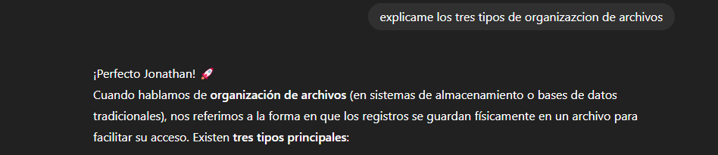
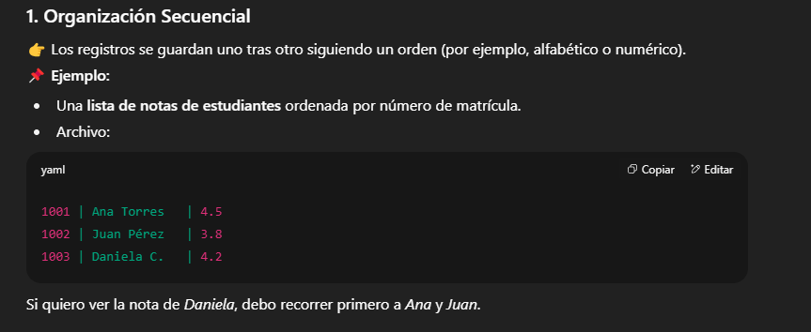

Slide 9
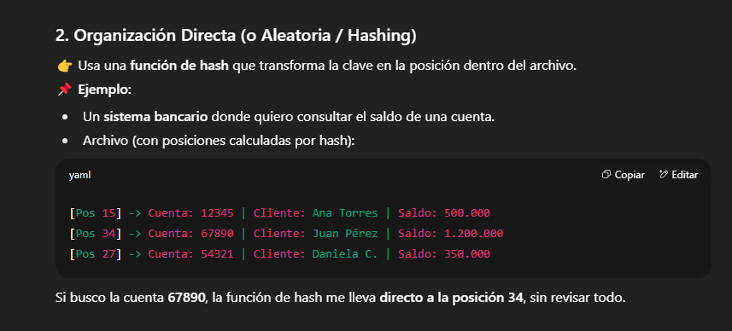
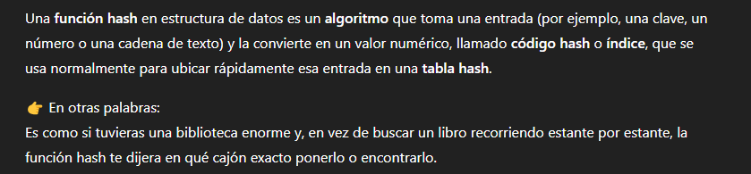
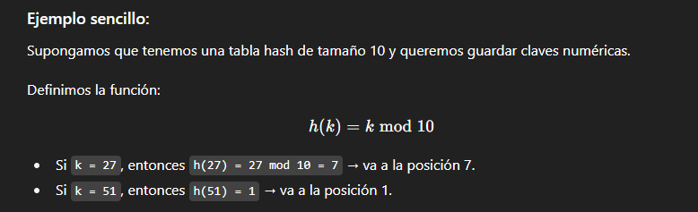
Los registros están puestos aleatoriamente, por eso se usa la función hash para encontrarlos

Slide 10
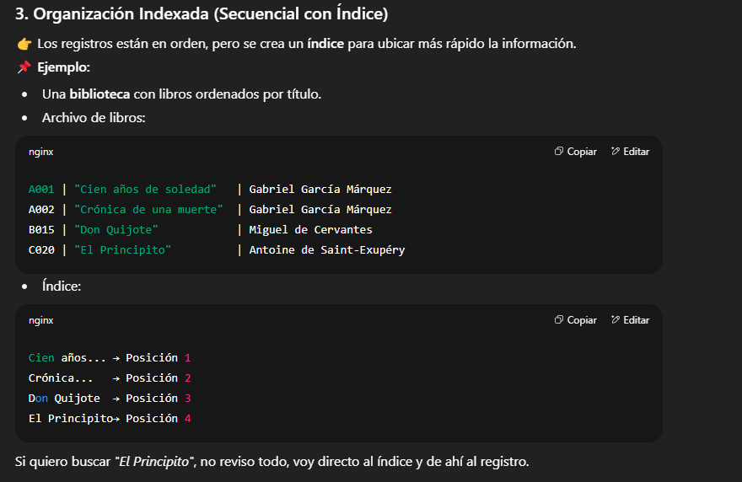
Este es la combinación de secuencial y organización directa
Los registros pueden ser obtenidos aleatoriamente o en orden con el índice.

Slide 11
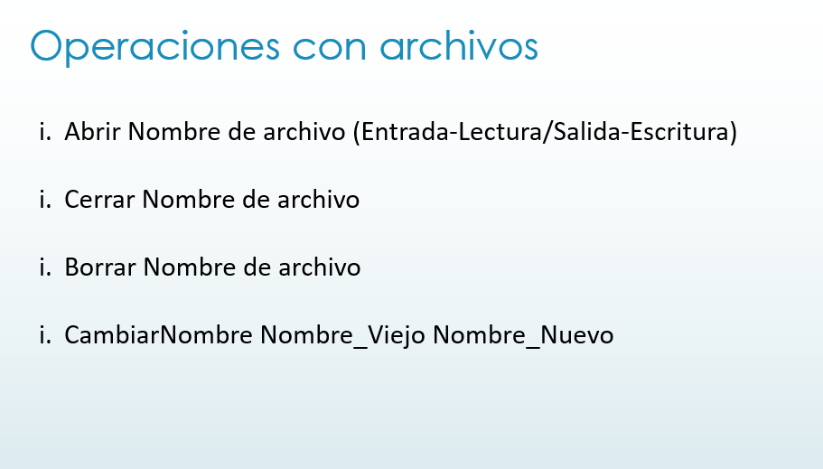

Slide 12
OPERACIONES CON ARCHIVOS

Slide 13
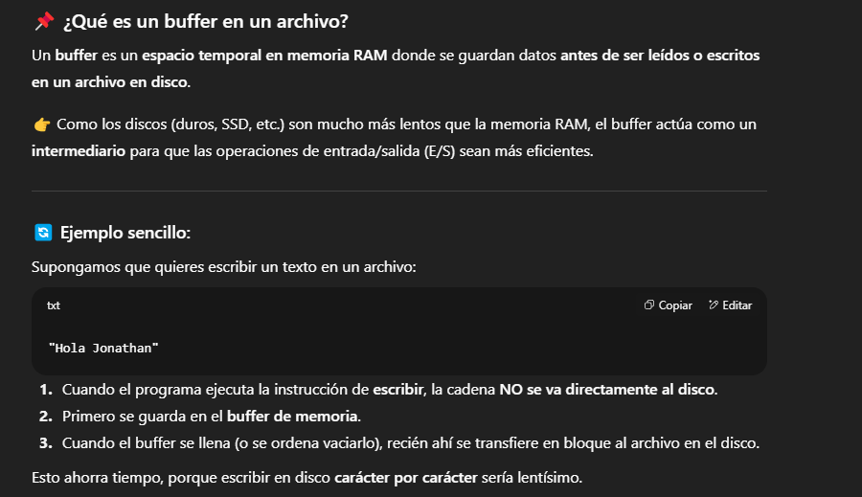

Slide 14
ARCHIVOS SECUENCIALES

Slide 15
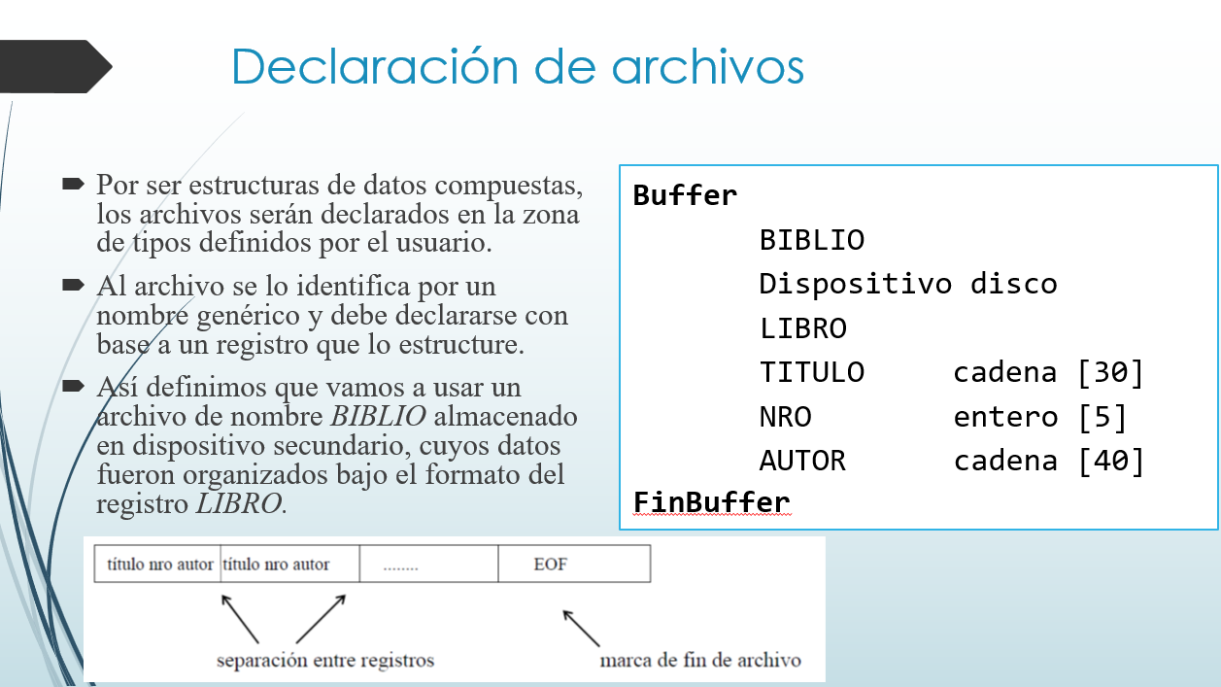

Slide 16
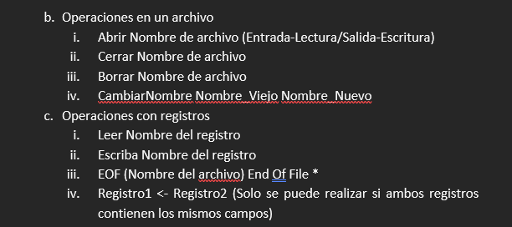

Slide 17
ARCHIVOS
INDEXADOS

Slide 18
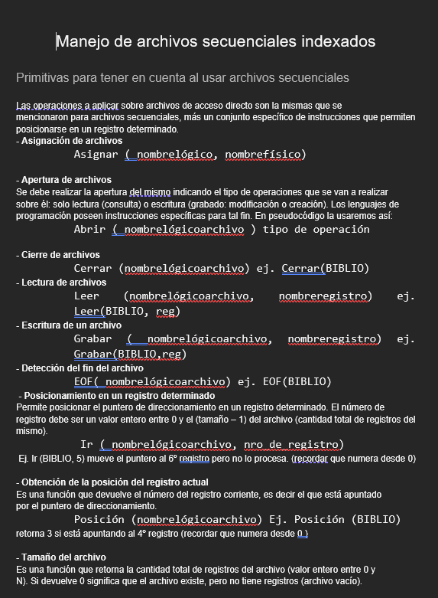


Slide 19
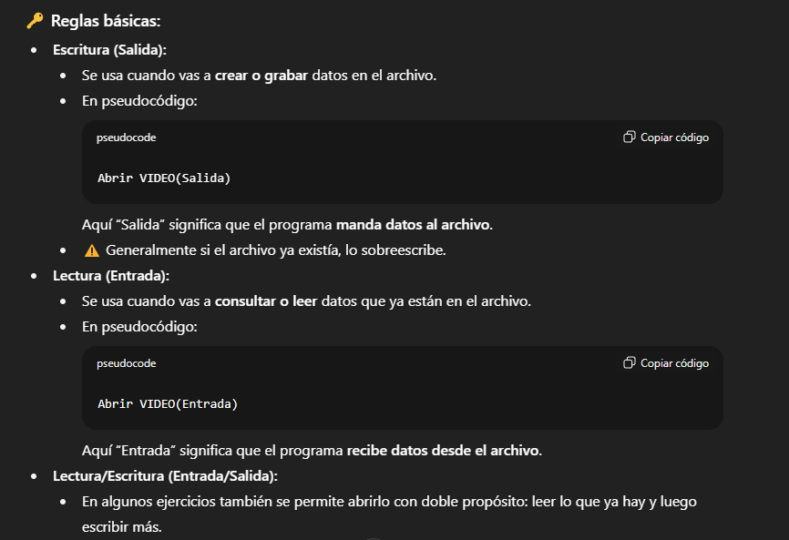

Slide 20
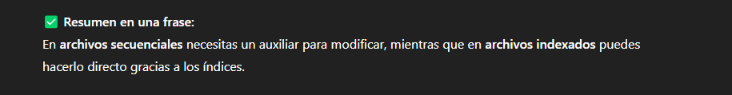

Slide 21
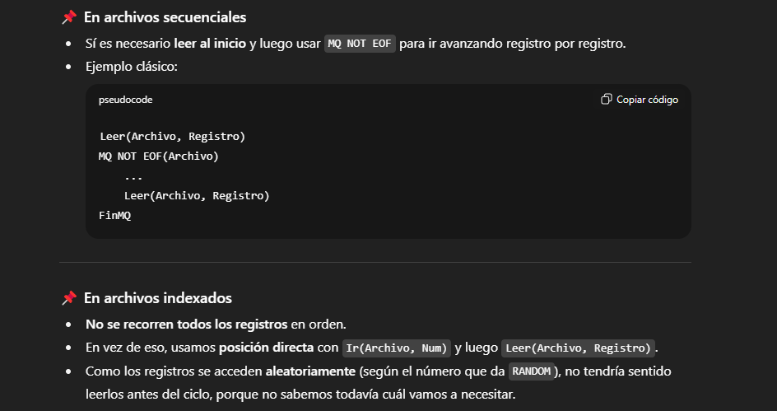

Slide 22
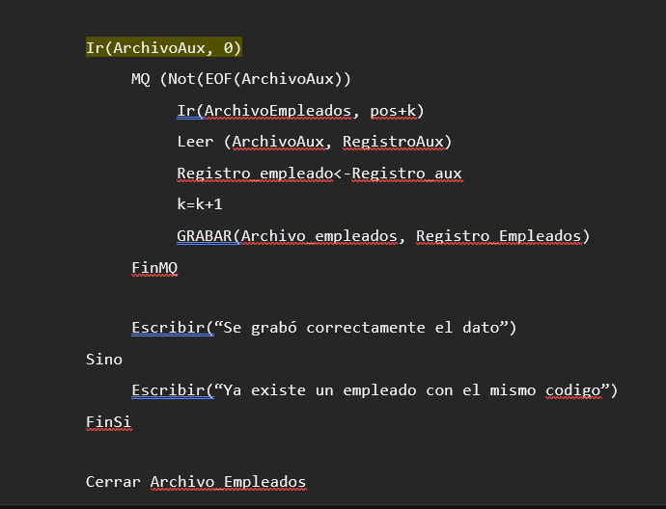

Slide 23
Listas Enlazadas

Slide 24
Teoría:
https://www.youtube.com/watch?v=0NzAFk1CwaQ
Python: https://www.youtube.com/watch?v=1j2czUkVk4Q&t=473s

Slide 25
Listas Circulares

Slide 26
Python

Slide 27
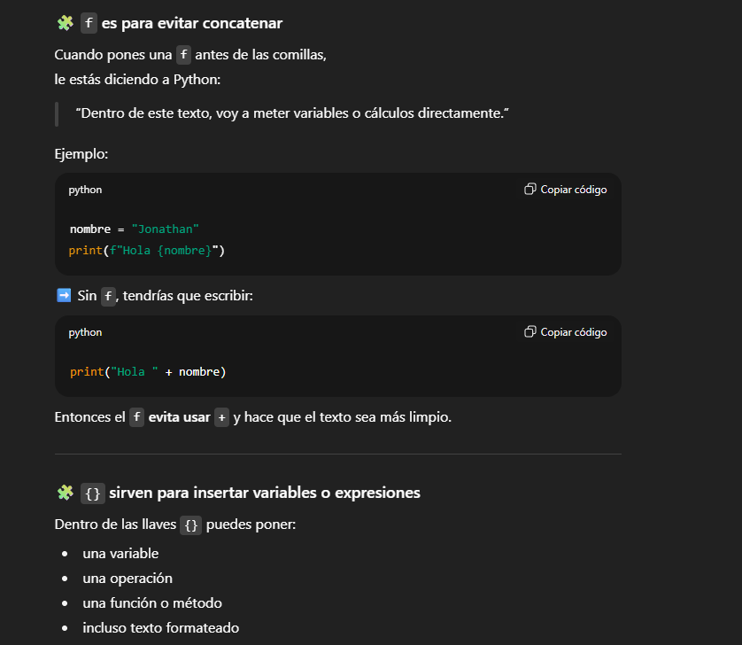
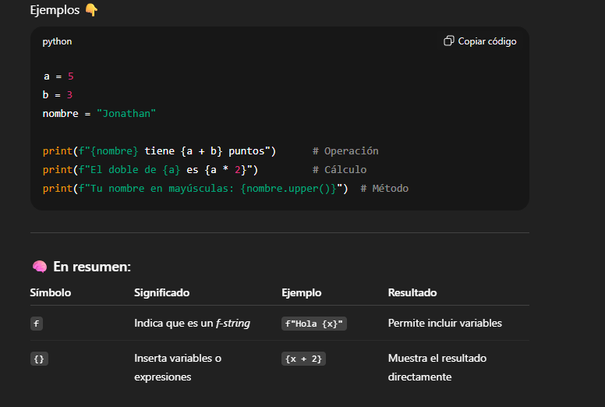
f-strings:

Slide 28
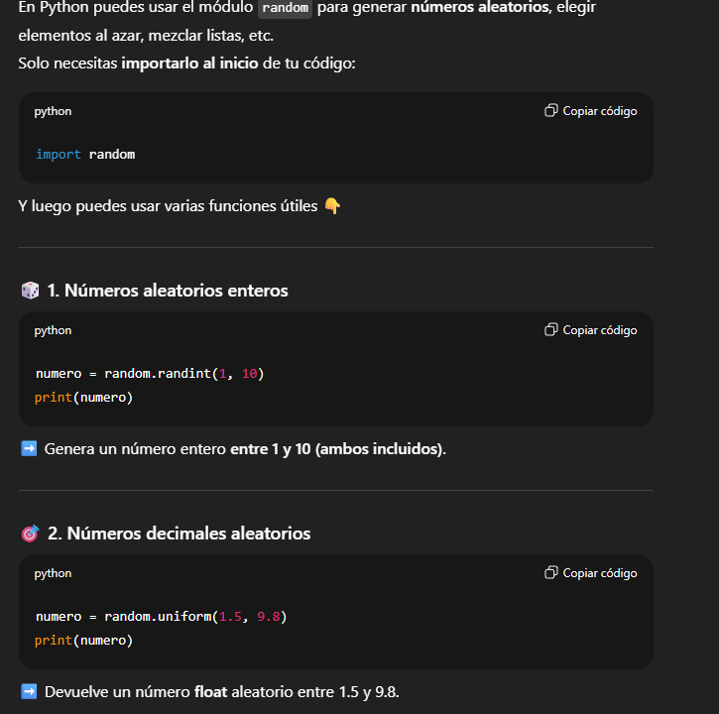
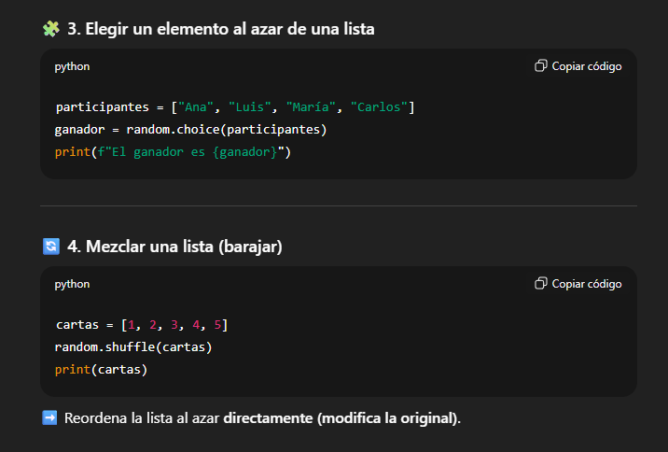
Random:

Slide 29
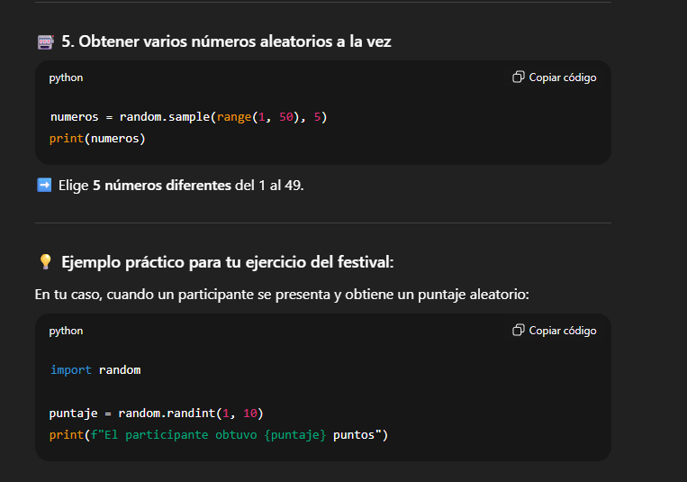

Slide 30
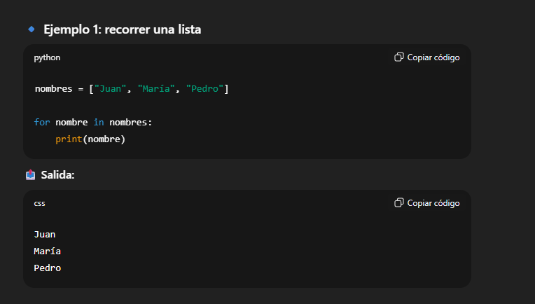
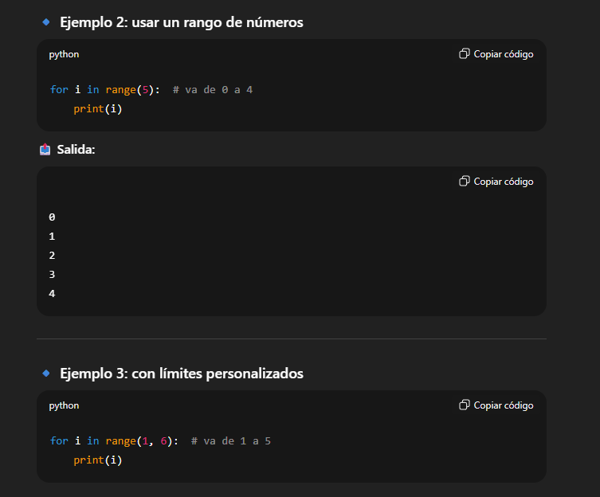
for:

Slide 31
